Slide 1
“Клинок Рассекающий демонов вики.”
Индивидуальный проект
Ученика лицея академии Яндекса
Липаева Владислава Витальевича
Ставрополь, центр “Лидер”, 2022 год

Slide 2
Описание проекта:
“Клинок рассекающий демонов вики” – это сайт, на котором вы сможете найти информацию об персонажах и важных моментах аниме сериала.

Slide 3
Сайт “Клинок рассекающий демонов вики” содержит:
Регистрация
Авторизация
Главная страница
Страница с персонажами
Страница с событиями
Возможность посмотреть статью
Возможность изменить статью
Возможность удалить статью
Запись, изменение, удаление статьи из БД
Наличие Rest-API

Slide 4
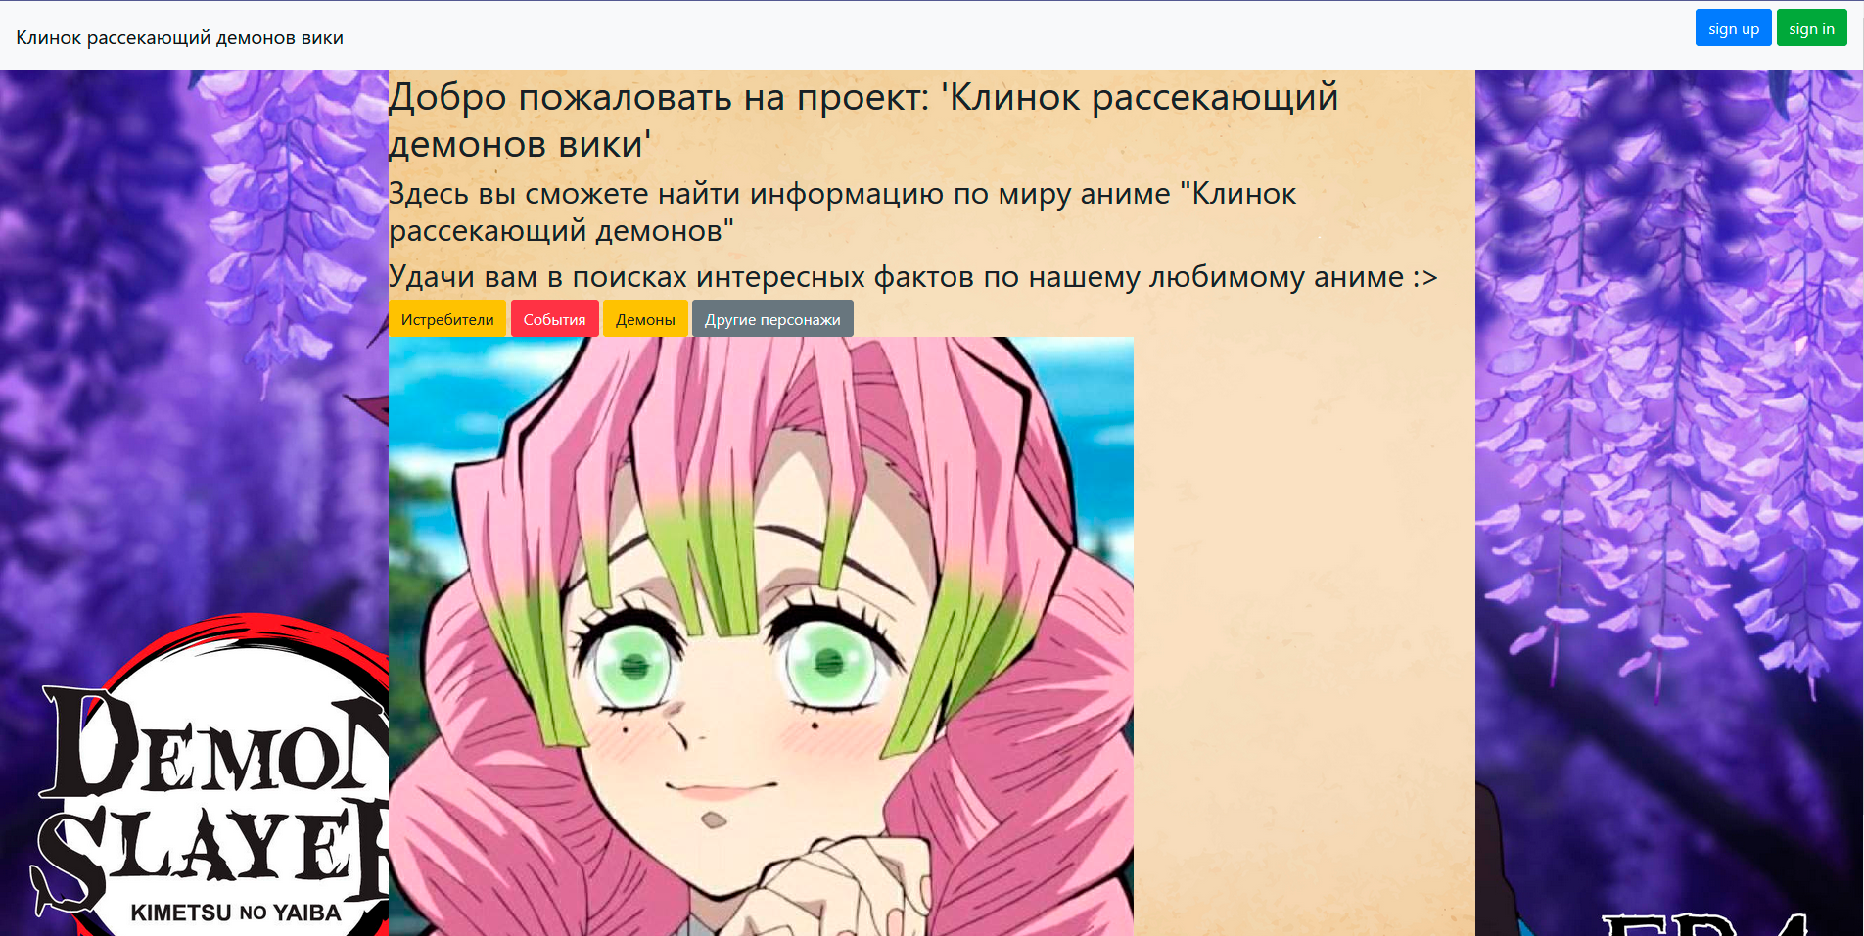
Внешний вид сайта.

Slide 5
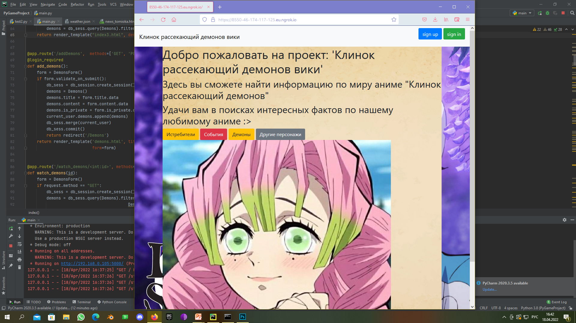
Среда разработки
Для разработки сайта была выбрана среда PyCharm community edition — инструмент разработки на языке Python от компании JetBrains.

Slide 6
Использованные технологии
SQLite
Bootstrap
Шаблоны
ORM-модели
Rest-API
ngrok(хостинг)

Slide 7
Спасибо за внимание!

